Slide 1


Герои
Советского Союза –
уроженцы Татарстана

Slide 2

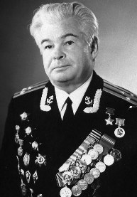
Абдрахманов
Асаф Кутдусович, Агрызский р-н, с.Иж-Бобья
20.12.1918-03.09.2000
Подвиг
героя
Особое мужество и героизм молодой командир бронекатера проявил при освобождении Крыма. Под непрерывным огнем артиллерии и авиации противника его катер, подавляя огневые точки на берегу, переправил на Крымскую землю большое количество оружия, техники и людей. За героизм и мужество, проявленные в Керченской операции в январе 1944 года ему присвоено звание Героя Советского Союза.
Новые победы были одержаны в операциях по освобождению от немецко-фашистских захватчиков Белгорода, Будапешта и Вены.
Боевые подвиги героя отмечены 15 правительственными наградами.

Slide 3


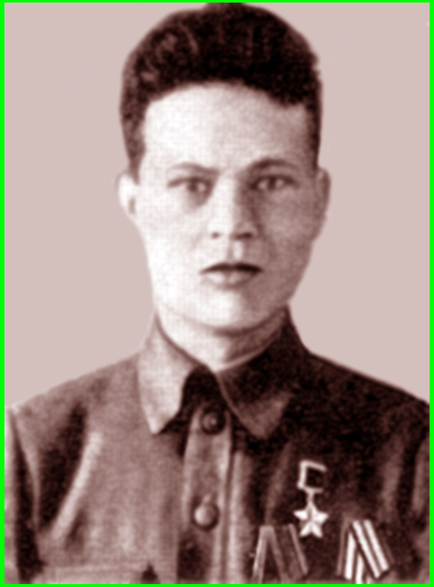
Подвиг героя
Пулеметчик 245-го гвардейского стрелкового полк гвардии рядовой Хайруллин одним из первых в полку 14 июля 1944 года переправился через Неман в районе Алитуса (Литва) и пулеметным огнём прикрывал работу саперов и переправу подразделений. Звание Героя Советского Союза присвоено 24 марта 1945 года.
Награжден орденом Ленина, Красного Знамени, медалями.
Хайруллин
Халил Зинатуллович,
Зеленодольский р-н,
с.Кугеево
14.06.1920-29.09.1984

Slide 4

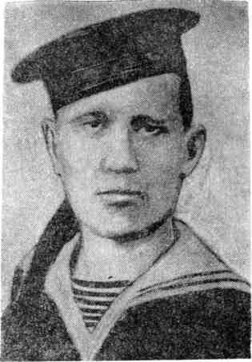
Подвиг героя
В ночь на 26 марта 1944 года пулемётчик 384-го отдельного батальона морской пехоты (Одесская военно-морская база, Черноморский флот) матрос Хайрутдинов в составе десантного отряда под командованием
старшего лейтенанта
К. Ф. Ольшанского был высажен в тыл противника в порт города Николаев. Двое суток отряд вёл бой, отбив 18 атак противника, до подхода советских войск с фронта. Погиб в этом бою. Звание Героя Советского Союза Акраму Мингазовичу присвоено 20 апреля 1945 года посмертно. Награждён орденом Ленина.
Хайрутдинов
Акрам Мингазович,
Лениногорский р-н,
с. Нижние Чершилы
1924-26.3.1944

Slide 5
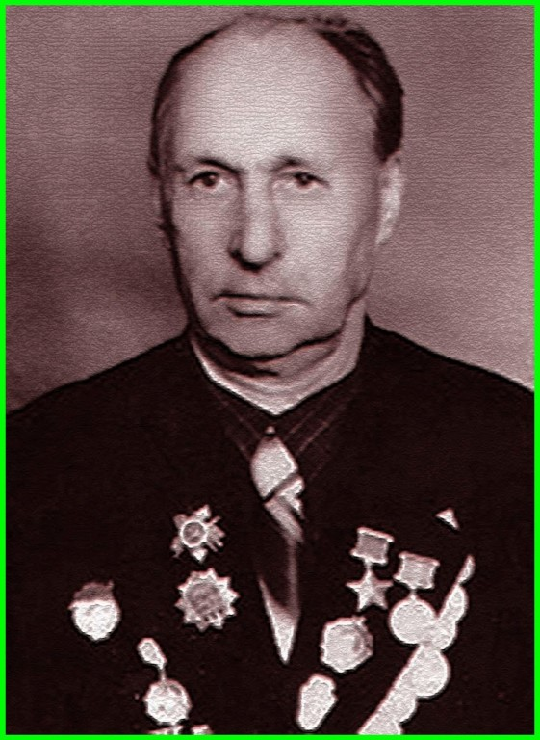

Подвиг героя
Особое мужество и героизм наводчик противотанковых ружей 384-го отдельного батальона морской пехоты матрос Хакимов в ночь на 26 марта 1944 года в составе десантного отряда под командованием старшего лейтенанта К.Ф. Ольшанского был высажен в тылу противника портового города Николаева. Двое суток отряд вел бой, отбив 18 ожесточённых атак противника. Хакимов лично подбил танк и подавил орудие противника.
Звание Героя Советского Союза ему присвоено 20 апреля 1945 года.
Награждён орденом Ленина, двумя орденами Отечественной войны 1 степени, медалями.
Хакимов Михаил (Исмагил) Кабирович,
Дрожжановский р-н,
с.Большая Цильна
1.11.1916-19.11.1986

Slide 6


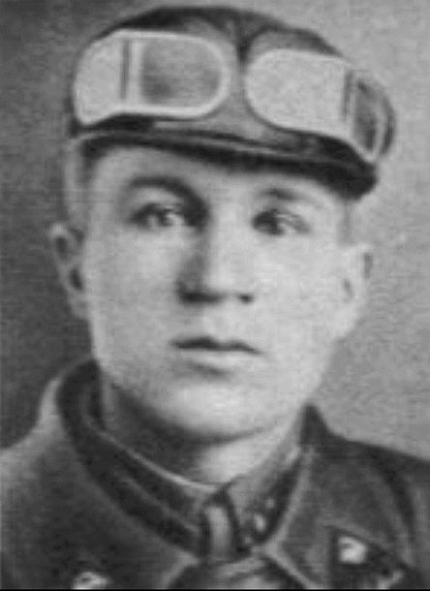
Командир танка младший лейтенант Халев в боях за город Полоцк первым на своём танке ворвался в город, уничтожая из пушки и огнемёта живую силу и технику противника. Израсходовав все боеприпасы, его танк был подбит, экипаж до последней минуты отбивался гранатами. Когда немцы подожгли танк, экипаж танка применил всё возможное, чтобы потушить горящий танк. Не оставив завоеванного рубежа, Халев вместе со своей боевой машиной сгорел, но в плен не сдался.
Звание Героя Советского Союза присвоено 24 марта 1945 года.
Халев
Василий Дмитриевич,
г. Казань
14.01.1913-2.07.1944

Slide 7

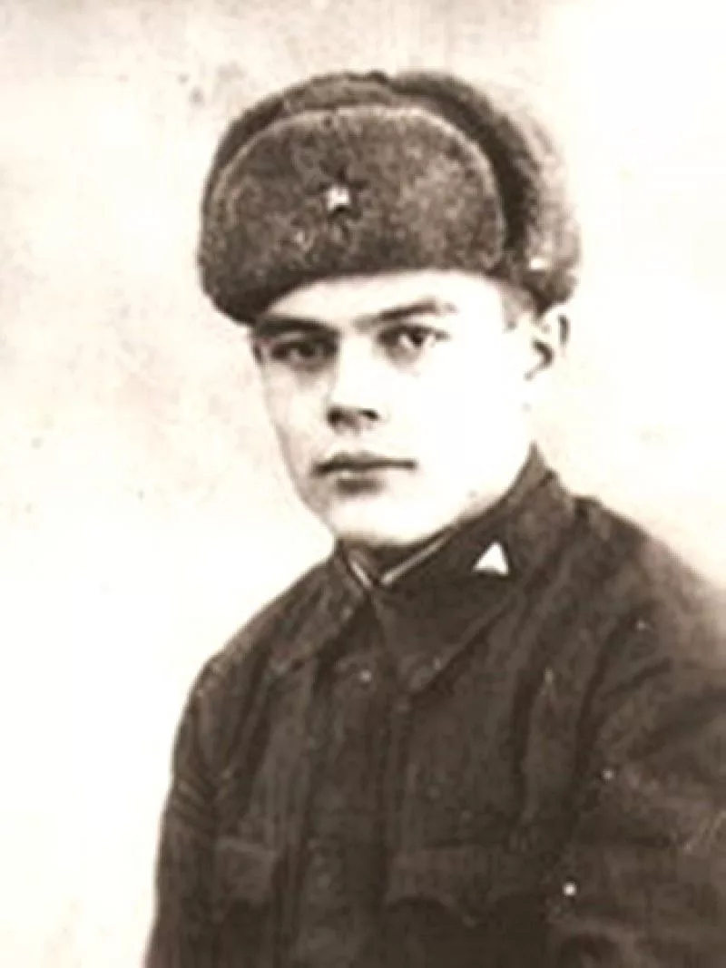
Старший сержант Халиков отличился при форсировании Днестровского лимана и в боях по освобождению Бессарабии.. 29 августа 1944 года в бою за село Успенка расчет его орудия вступил в бой с колонной противника и нанес ему значительный урон в живой силе и технике. Халиков, истекая кровью, вёл огонь из орудия, а когда кончились снаряды, отстреливал врага из автомата. В этом бою он погиб. Звание Героя Советского Союз присвоено 24 марта 1945 года
Халиков
Ислам Рахимович,
Лениногорский р-н, с.Стар.Шугурово
15.11.1918-29.08.1944

Slide 8

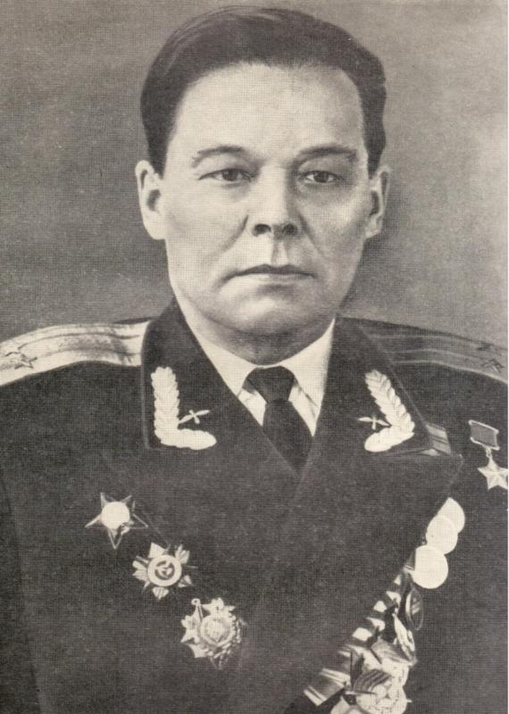
Командир эскадрильи 783-го штурмового авиационного полка капитан Халилуллин к апрелю 1945 года совершил 88 боевых вылетов на штурмовку укреплений и войск противника; в 16 воздушных боях сбил 3 вражеских самолёта. Знание Героя Советского Союза присвоено 18 август 1945 года. Награждён орденом Ленина , тремя орденами Красного знамени, орденом Александра Невского, Отечественной войны 1 степени, Красной звезды, медалями.
Халиуллин
Мисбах Халиуллович,
Лениногорский р-н,
с.Сугушла
12.03.1916-18.04.1983

Slide 9
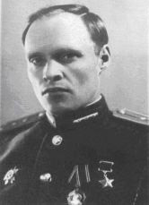
Командир взвода 38-го гвардейского стрелкового полка гвардии младший лейтенант Ханжин отличился при форсировании Днепра в районе села Пушкаревка. 24 сентября1943 года участвовал в захвате плацдарма на правом берегу. В течении двух суток взвод разведчиков удерживал рубеж до подхода основных сил полка, отразив множество контратак врага. Звание Героя Советского Союза присвоено 20 декабря 1943 года.
Награждён орденом Ленина, двумя орденами Отечественной войны 1 степени, медалями.
Ханжин
Павел Семёнович,
г.Тетюши
20.06.1924-15.10.2007

Slide 10

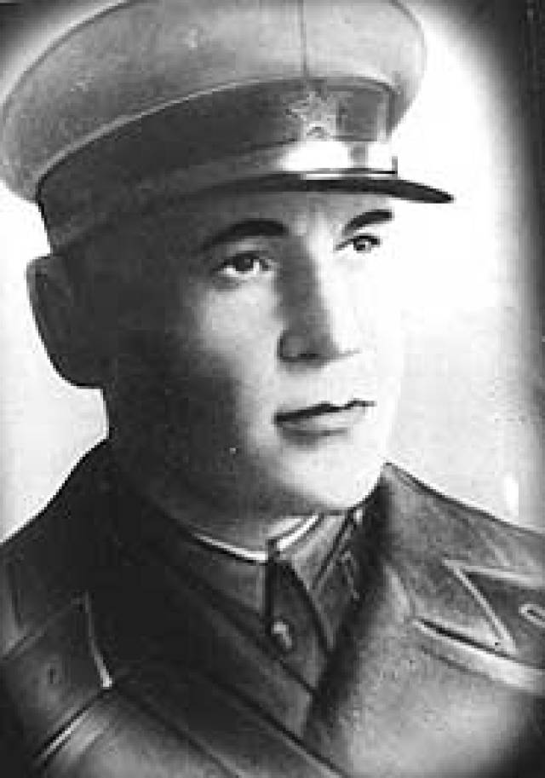
Подвиг героя
Участник войны в Испанни в 1936-1937 годах. Командир танковой роты капитан Цаплин на Теруэльском фронте из потерявшего ход танка в течении 8 часов отстреливался от наседавшего противника, нанося ему большой урон. На Харамском фронте, после того как танк был подбит, вывел его из строя, чтобы он не достался врагу, и, отстреливаясь из личного оружия, пробивался к своим.
Звание Героя Советского Союза присвоено 27 июня 1937 года
Цаплин
Павел Алексеевич,
Черемшанский р-н, с.Мордовское Афонькино
23.12.1906-1937

Slide 11

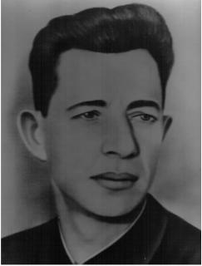
Подвиг героя
Помощник командира взвода, парторг стрелковой роты, 134-го гвардейской стрелковой дивизии полка 45-й гвардейской стрелковой дивизии 21-й армии Ленинградского фронта гвардии старшина Яшин в бою 10 июня 1944 года на Карельском перешейке в районе Белоостров первым поднялся в атаку и ворвался в траншею противника, вместе с двумя бойцами гранатами уничтожил дзот; в бою заменил выбывшего из строя командира роты.
Звание Героя Советского Союза присвоено 21 июля 1944 года.
Награжден орденом Ленина, Красной Звезды , медалями.
Яшин
Георгий Филиппович,
Высокогорский р-н, д.Берли
17.04.1907-12.09.1957

